Slide 1
基于 PH1P35 的实时数字图像处理
与云台跟踪系统
2026 全国大学生嵌入式芯片与系统设计竞赛 · FPGA 创新设计赛道（安路）赛题二
视觉方向软件包 · 仿真全量回归 16/16 通过 · 位精确验证 2,764,800 像素零失配

Slide 2
系统架构：一条从像素到舵机的全流水线
摄像头
RAW10
官方 ISP
去马赛克/3A
RGB→HSV
倒数表查映射
阈值分割
8 组预置
3×3 平滑
多数表决
质心+包围框
Q8.8 控制律
PWM 舵机
云台跟随
▶
▶
▶
▶
▶
▶
▲ 目标包 135bit（每帧一次）
OSD 叠加：状态行 + 遥测行 + 跑马灯 + 双框（影子寄存器消撕裂）
50 MHz 单时钟域 · 1 像素/拍全流水 · 视觉逻辑 <3% LUT
所有跨时钟交互均经 4 相握手 CDC；检测分支与显示域解耦，目标包整帧快照。

Slide 3
方法学：先把“真值”写死，再让 RTL 逐位追认
2,764,800
16/16
像素位精确比对零失配（720p × 3 帧 OSD 整帧）
全量回归测试通过（单元级 → 检测链 → 整机在环）
算术真值先行
Python 金标准模型与 RTL 逐位约定：定点移位、边界策略、取整方向，先改真值再改 RTL
三层验证网
模块级 TB ×14 → 检测链 TB → 相机-舵机在环 + OSD 整帧 dump 逐位比对
回归即门禁
任何改动必跑全量 16 项，汇总全绿才算改完；日志按时间戳沉淀到迭代档案

Slide 4
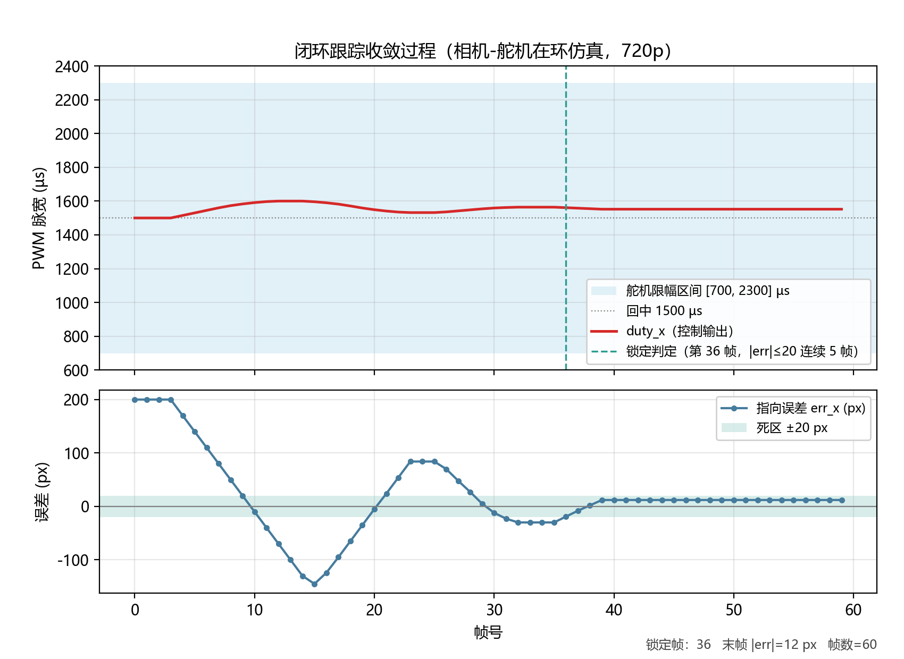
闭环跟踪：36 帧锁定，无振荡
36 帧
锁定用时（|err|≤20px 连续 5 帧）
12 px
末帧残差（<0.94% 视场宽）
1.5°/帧
舵机限速下平滑收敛，无摆头
数据来源：tb_closed_loop 相机-舵机在环仿真 closed_loop_trace.txt（tools/plot_convergence.py 绘制）

Slide 5
仿真层就能抓住的“上板事故”
135bit 目标包缺保留位
发送端拼接 134 位 → 整包上移 → OSD 永远 LOST。
对照接口规格逐位排查，补齐保留位。上板前消灭。
帧差首帧门控失效
靠未初始化 RAM 的 X 值“碰巧”不计数，综合后 RAM 初值 0 会误报全帧运动。
改显式 prev_ready 状态位，仿真/上板行为强制一致。
OSD 坐标帧中更新撕裂
CDC 包落帧中 → 同帧上下两半两种坐标。
影子寄存器 + sof 整帧换装，3×921600 像素位精确验证消撕裂。
验证不止“功能对”，而是“仿真行为 = 上板行为”——每一位都一致。

Slide 6
拓展功能：超出基线的部分
帧差运动检测
已回归
OSD 双缓冲
已回归
整帧 1bit 前帧缓存，运动计数+包围框；
亚门限拒报、首帧门控均已位精确验证
影子寄存器 + vsync 换装，坐标更新
永不撕裂画面；3 帧整帧位精确比对
UART 遥测
已回归
扩展显示集
已集成
115200-8N1 帧格式 A5|valid|cx|cy|…
上位机串口即可读目标状态
边缘检测 / 画质调节 / 跑马灯 ROM，
OSD 三行文本 + 双框 + 运动框叠加

Slide 7
上板路径：每一步都有官方脚本背书
新建工程
HX1P35A
导入 RTL
排除仿真源
管脚/时钟
约束
综合
opt_gate
布线
时序审查
固化
QSPI Flash
流程命令已经官方脚本核验：
elaborate → optimize_rtl → optimize_gate → place → route → bitgen（DefaultFlow.tcl 六步）
阶段完成标志 .step.end.f / 失败标志 .step.error.f，每步产物可独立检查（*_gate.db、*_pr.db、*.bit）
99 MB 官方文档已蒸馏
TD 用户指南 / SWUG105 TCL 命令 / UG1310 PH1P 原语库 → 中文知识库，管脚约束语法、时序审查三件套、BitWriter 固化流程逐条核对
风险项已预判
官方 demosaic 的 tuser 链在纯 RTL 仿真不激活（上板第一检查点）；舵机独立 5V 供电；AE 拉色则锁曝光或切阈值组

Slide 8
现场演示脚本（5 幕）
1
上电 云台回中，OSD 显示 TRK0 LOST
丢失策略=保持，状态可预期
2
目标入画 OSD 变 TRK0 LOCK，十字/框锁定，云台跟随
约 0.6 秒锁定
3
快速甩目标 云台平滑跟随，不摆头
Kp 按增益稳定域整定
4
遮挡 2 秒 云台保持不动，OSD 显示 LOST
丢失策略生效
5
按键切色 阈值组 TRK0→TRK1，换色目标照样锁
8 组 HSV 预置已内置

Slide 9
把每一步都做成可验证的
位精确金标准 · 16/16 回归 · 2,764,800 像素零失配 · 上板路径全程背书
谢谢评委老师
（现场演示 + 代码逐层可追溯，迭代档案见 04_迭代文件）

